Slide 1


电磁学
第8章
静电场
Electrostatic Field

Slide 2
本篇内容
第8章 静电场
第9章 稳恒磁场
第10章 电磁感应

Slide 3
第8章 静电场
Chapter 8 Electrostatic Field
本章要点
▲ 静电场 电场强度
▲ 静电场的高斯定理
▲ 电势差和电势
▲ 静电场中的导体
▲ 静电场中的电介质
▲ 静电势能

Slide 4
一、电荷 (electric charge)
1.什么是电荷？
电荷→ 有两种
质量
电荷是物质
的基本属性
→引力相互作用
电荷
→电磁相互作用
2.电荷是量子化的 (charge quantization)
量子化：某物理量的值不是连续可取值而只
能取一些分立值，则称其为量子化。
1906-1917年,密立根用液滴法首先从实验上
证明了微小粒子带电量的变化不连续。
电荷量子
自然界物体所带电荷：
e = 1.602×10⁻¹⁹C
q = ne
n= ±1,±2,±3…
注：宏观电磁现象中电荷的不连续性表现不出来
1

Slide 5
3.电量是相对论不变量
电子加速到
v
0.9999999997
c
m = 4.0825×10⁴ m₀
但是电子的电量:
q= e = 1.602×10⁻¹⁹C
保持不变
4.电荷遵从守恒定律
(Law of conservation of charge)
在一个和外界没有电荷交换的系统内，正负
电荷的代数和在任何物理过程中保持不变。
——电荷守恒定律
电荷守恒定律是物理学中普遍的基本定律
2

Slide 6
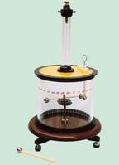
二、库仑定律
理想模型
1. 库仑定律 （1785年库仑通过扭称实验得到）
真空中两个点电荷q₁, q₂之间的
相互作用力为：
电荷q₁对电荷q₂的作用力
q₂
q₁
q₁
q₂
电荷q₂对电荷q₁的力
国际单位制中：
真空中的
介电常量
3

Slide 7
注：
1º 遵从牛顿第三定律
2º 库仑定律只适用两个静止点电荷
q₂
q₁、q₂
同号, 排斥力
q₁
q₁、q₂
q₂
异号, 吸引力
↑↓
q₁
3º 若q₁、q₂在介质中，介电常数 ε = ε_{r}ε₀
空气中 ：ε ≈ ε₀
4º 基本实验规律
在宏观、微观领域都适用！
4

Slide 8
2. 电场力叠加原理
实验证明：
多个点电荷存在时，任意一个点电荷受的
静电力等于其它各个点电荷单独存在时对它
的作用力的矢量和。
q₂
q₁
即
q₃
q₀
q_{n}
库仑定律
是静止电荷相互作用
的基本定律
电力叠加原理
5

Slide 9
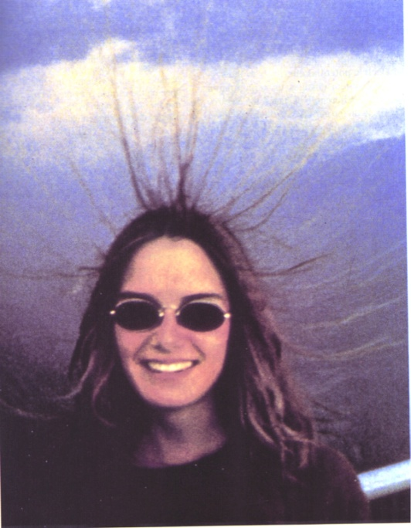
三、静电场、电场强度
Electrostatic Field Electric field strength
1.电场
库仑力如何传递？
不存在!
近距作用:
“以太”
超距作用:
不需要介质、传递时间
近代物理学证明：
F₁₂
q₁
电场
q₂
电荷
电荷
F₂₁
6

Slide 10
电场的基本性质：
1º 对电场内的任何电荷都有作用力
2º 电场力移动电荷作功
——电场具有能量
对导体产生静电感应现象
3º 电场
对绝缘体(电介质) 产生极化现象
静电场：
相对观察者静止的电荷激发的电场
——是电磁场的一种特殊形式
特点：
静电场与电荷相伴而生
7

Slide 11
2.电场强度矢量
（1） 的定义
（q₀是很小的实验点电荷）
等于单位正电荷在该处受力大小
方向为单位正电荷在该处受力方向
单位：N/C (牛顿/库仑)
或 V/m(伏特/米)
一般地
电场空间不同点的场强 E 大小方向都不同
若场中各点的E 大小方向都相同
均匀电场
8

Slide 12
（2） 的计算
E 的定义：
a. 带电粒子的电场
q
例1.求一带电 位于原点处的粒子的电场E＝？
q₀
在任意点P放入一点电荷
z
P
根据库仑定律q₀受力
q₀
y
q
x
P点处的场强
q
> 0
q
< 0
电场分布特点：
1º 的方向, 处处是以 q 为中心的
矢径方向（或反方向）
E
+
q
-
9

Slide 13
z
P点处的场强：
P
q₀
电场分布特点：
y
q
x
2º q 一定时， 的大小只与r 有关;
在相同 r 的球面上 大小相等
——球对称电场！
E
3º
4º 电场中每一点都对应有一个
矢量 ，这些矢量的总体构
成一个矢量场。
r
因此在研究电场时，不是只着眼于个别地方
的场强，而是求它与空间坐标的矢量函数。
10

Slide 14
例2. 求点电荷系q₁、 q₂ 、…q_{n} 在空间任一点P处
的电场强度.
解：设P点放一点电荷q₀
, 由电力叠加原理：
q₀
受合力
r
P点的电场
E
n
r
P
E
1
场强叠加原理
即：电场中一点的场强 =
各点电荷在该点各自
产生的场强的矢量和
11

Slide 15
电偶极子
例3. 求电偶极子中垂线上任一点的电场强度。
E₊
y
相隔一定距离的等量异号点电荷结构
P
: 从负电荷到正电荷的矢量线段
x
——电偶极矩
E₋
r
解：
±q 在P点产生的场强
−q
+q
在P点取坐标系
E_{y}=
0
E =
= –2E₊cosθ
E_{x}
E =
P点的场强
方向沿x轴负向!
12

Slide 16
E₊
y
P
x
讨论
当
1º
E₋
r
P
2º 若P点在电偶极子连线方向上
−q
+q
13

Slide 17
E₊
y
P
x
讨论
E₋
当
r
中垂线上
P
−q
+q
延长线上
则有E与 r³ 成反比，比点电荷电场递减的快
E ∝ p
若p=q·l 保持不变
3º
E在远处不变
是描述电偶极子属性的物理量
14

Slide 18
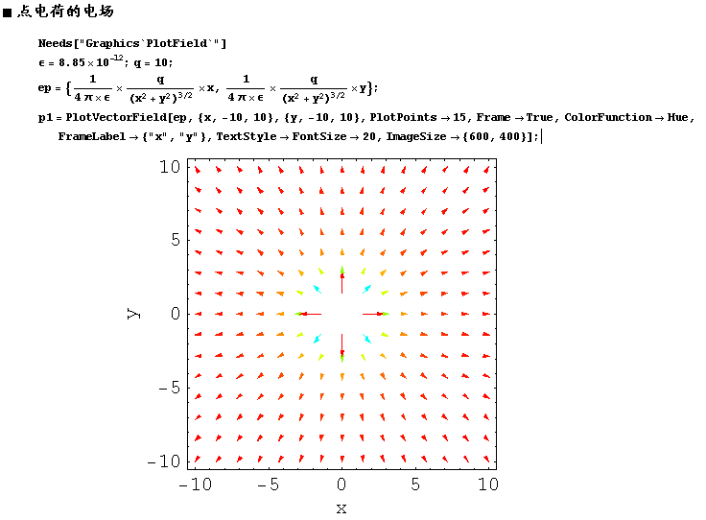
15

Slide 19
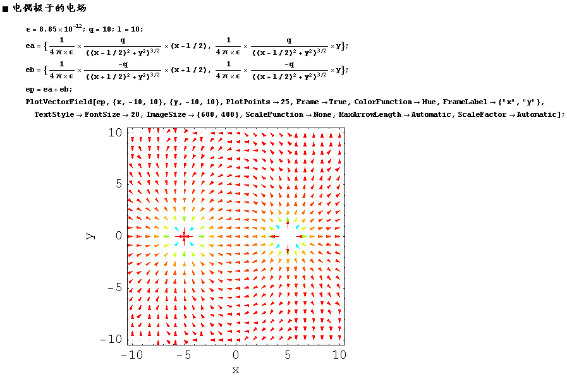
16

Slide 20
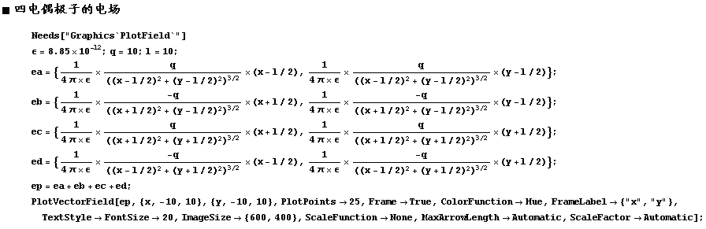
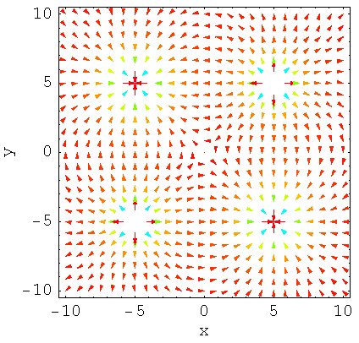
17

Slide 21
b.任意带电体的电场 的计算
P .
对连续分布的带电体，可将其
无限划分成许多电荷元 dq 组成
在任意点P处产生的电场为
所有 在P点产生的电场
矢量积分
18

Slide 22
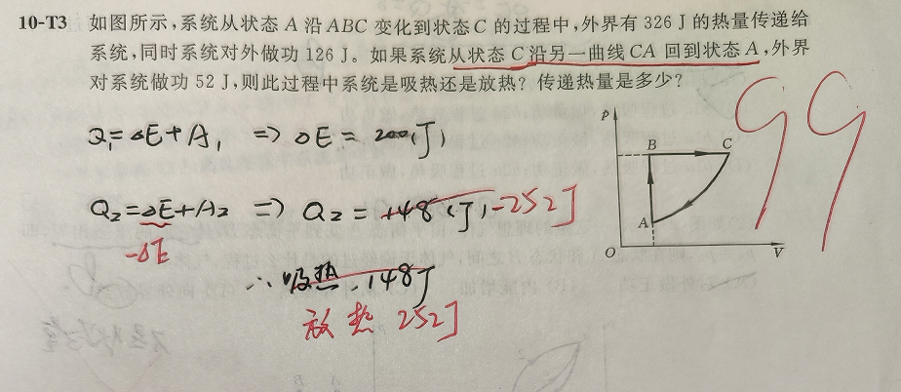
好习惯，先写公式；
要弄清楚谁减谁。

Slide 23
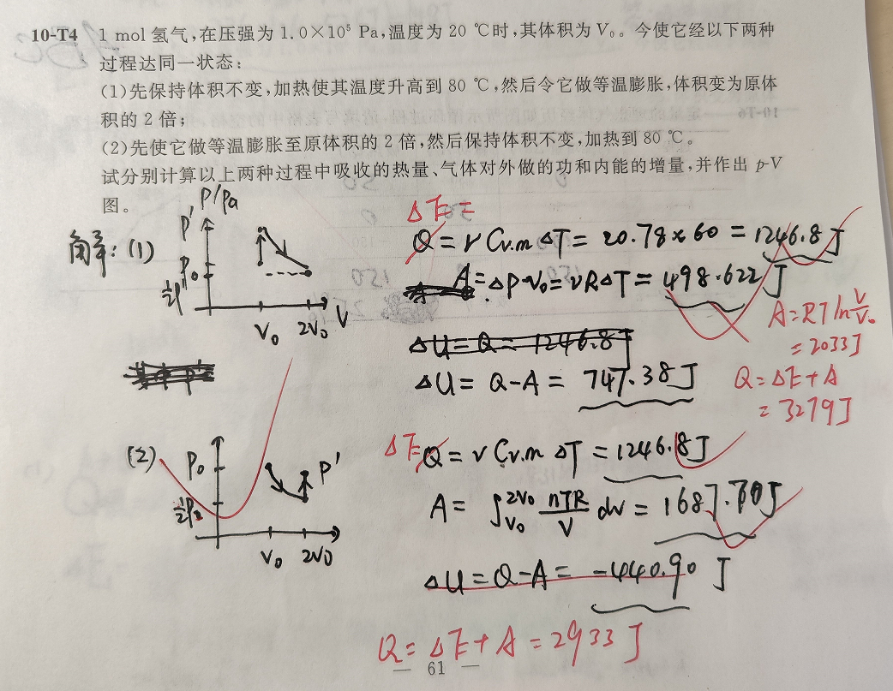
等温过程做功，
谁吸热、谁做功，
基本功！！！

Slide 24
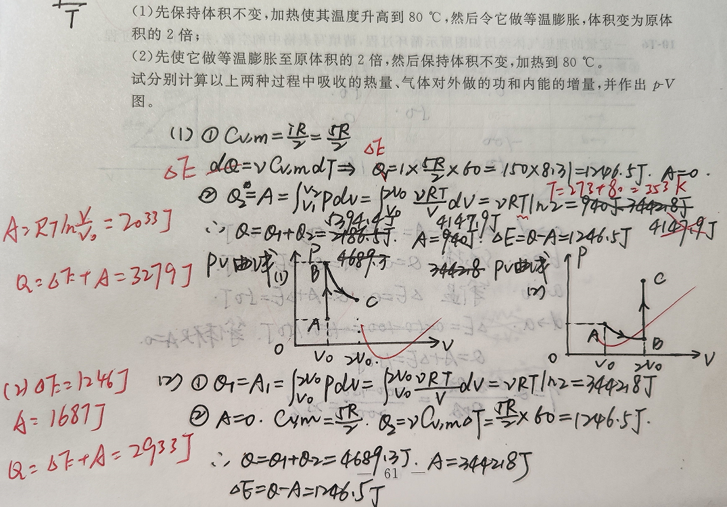
先分两个过程分别计算是好习惯
单位换算！！

Slide 25
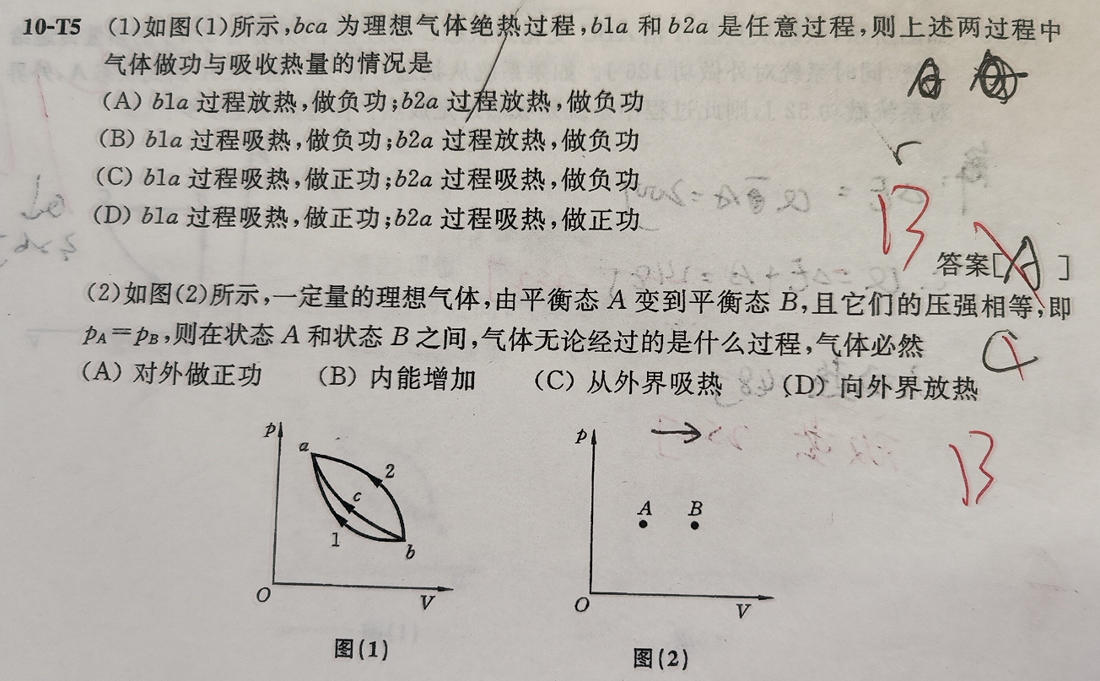
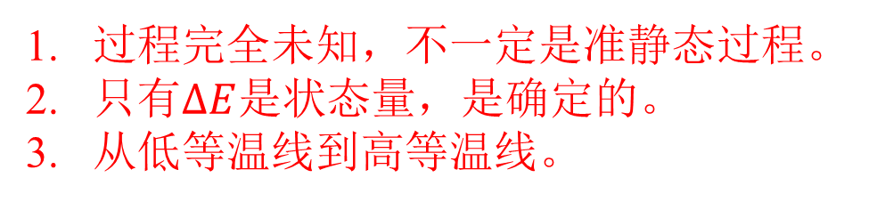
(+)
过程完全未知，不一定是准静态过程。
只有$ΔE$是状态量，是确定的。
从低等温线到高等温线。
bca
0
(−)
=
<
(+)
(+)
b1a
(−)

Slide 26
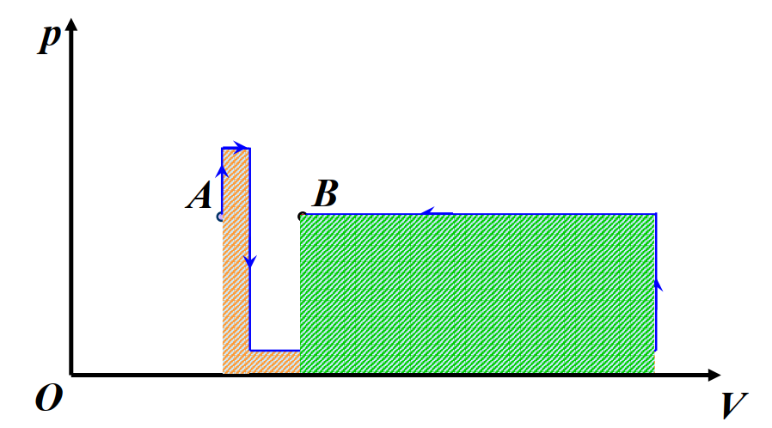
做负功的例子；
何况不一定是准静态过程。

Slide 27
EXAMPLE 1
An ideal gas experiences different processes, abc and def as shown in the PV diagram. Determine whether the net heat flow into or out of the gas.
Solution
P
P
a
d
Process abc:
isotherm
(+)
(+)
c
adiabatic
ac:
0
f
(+)
(+)
e
0
b
abc:
Thus through the process abc
Q >0: heat flow into the system
V
V
How does internal energy change during the process?
Process def:
U is a state variable!
(−)
df :
(+)
0
=
<
(−)
0
(−)
def :
(+)
∴ Q < 0 heat leaves the system
27

Slide 28
上节课的相关内容
真空中两个点电荷q₁, q₂之间的
相互作用力为：
电荷q₂受电荷q₁的力
q₂
q₁
q₁
q₂
电荷q₁受电荷q₂的力

Slide 29
上节课的相关内容
静电场、电场强度
−q
+q
定义
电偶极子
球对称电场！
—电偶极矩
点电荷的电场
r
E
点电荷系的电场
n
r
P
E
1
——场强叠加原理

Slide 30
上节课的相关内容
P .
在任意点P处产生的电场为
所有 在P点产生的电场
矢量积分
18

Slide 31
例4. 求长为L，单位长度上带电荷为λ 的均匀细棒
中垂面上电场分布。
解：设坐标系，
取电荷元dq
由对称性将细棒分成一对对线元
y
显然
r
.
o
P
x
积分可得
方向沿x轴!
19

Slide 32
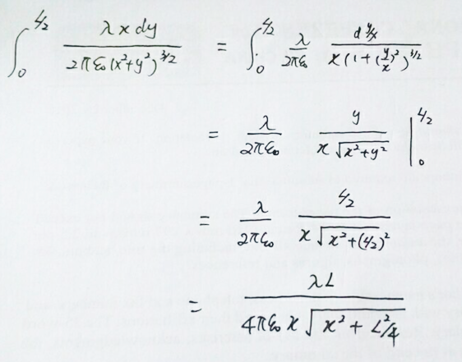
Notes:
上下同时除以x^2，用三角换元积分

Slide 33
讨论
y
当 L → ∞ ( 或L>> x )
则
.
o
P
x
若令 x = r
方向沿径向向外
方向沿径向向内
+
-
——柱对称电场
20

Slide 34
例5. 一无限大带电平面, 面电荷密度为σ，
求 其电场分布。
平面可看成无数条宽为dy 的细线组成
解：
每个dy 在P点产生的场为
y
r
P
.
由对称性
x
+∞
方向垂直平面！
−∞
21

Slide 35
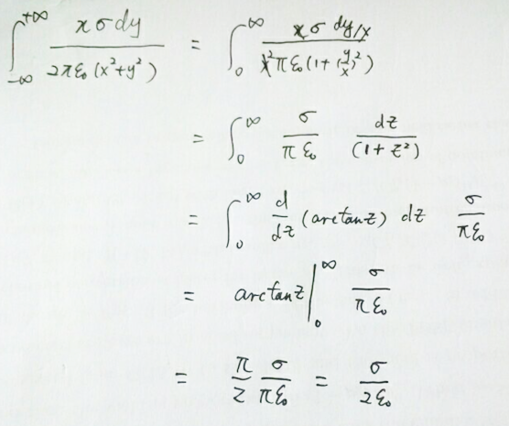

Slide 36
讨论：
均匀场
y
r
P
.
x
E=0
E=0
22

Slide 37
例6. 一无限长圆柱面，其电荷面密度为 ，式中
角为半径R与x轴的夹角，求圆柱轴线上一点的电场
强度。
解：
z
-
-
对称性可知
-
dE
-
-
-
y
4
o
y
－
+
−ϕ
+
dl
+
+
R
+
+
x
x
dl
负号表示该点电场强度沿x轴负向
23

Slide 38
例7.求一均匀带电圆环轴线上的电场强度E=？
已知：圆环半径为R，带电量为Q。
y
解：在圆环上任取电荷元dq
由对称性知
o
P
x
z
Q
方向沿x轴
点电荷
若
24

Slide 39
例8. 半径为 R 的均匀带电圆盘，面电荷密度为σ 。
求 圆盘轴线上任一点 P 的场强。
解：圆盘可视为许多小圆环组成
取半径为 r 宽为dr 的圆环
以dq 代替右式中的Q 得：
方向：
无限大
带电平面
σ>0, 沿x轴指向外
σ<0, 沿x轴指向盘心
x <<R
x >>R
25
Notes:
x>>R情况下，泰勒展开，见书上P201

Slide 40
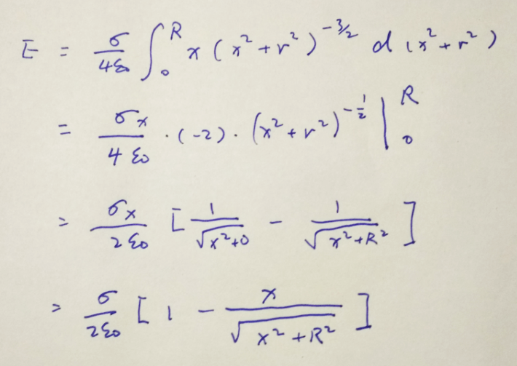

Slide 41
例9. 无限大均匀带电平面中间有一圆孔，
求轴上 =？
圆环
P
.
两种方法
相减法
无限大带电平面−带电圆盘
例10. 均匀带电球面，求轴上 = ？ (P201)
关键：圆环宽度
圆环电量
P
.
26

Slide 42
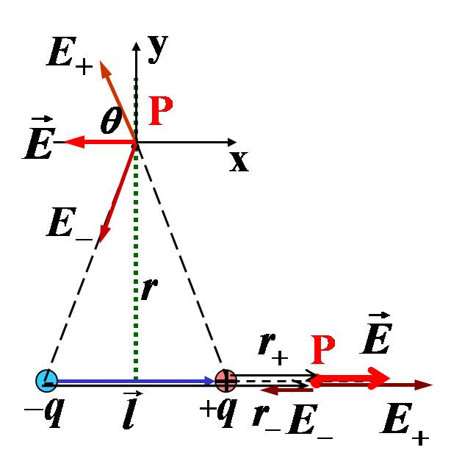
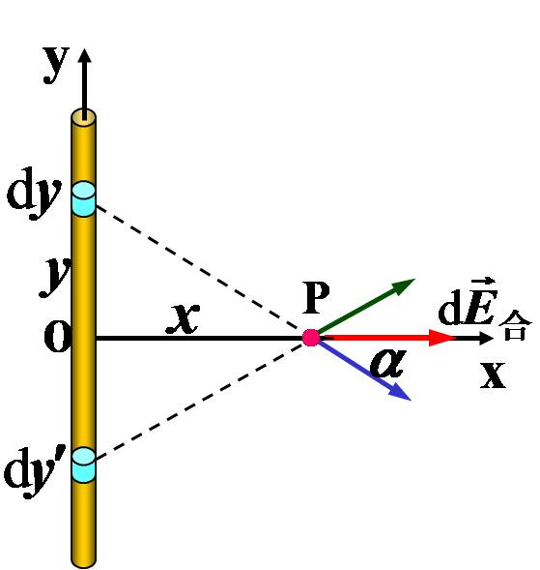
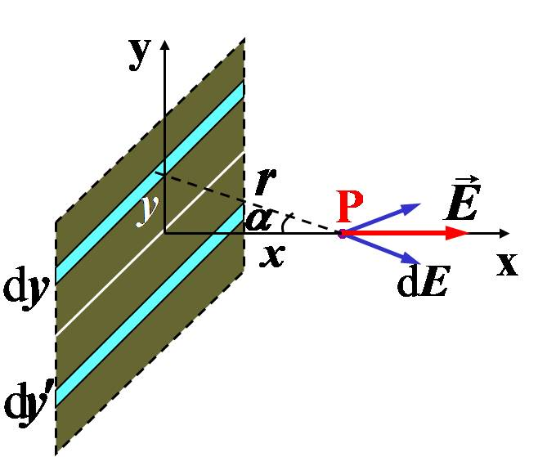
上节课的相关内容
电偶极子
无限长导线
无限大带电面

